Slide 1
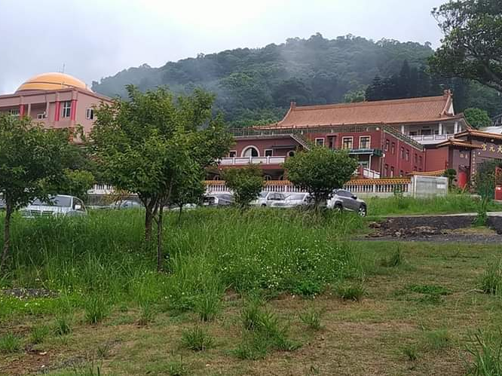
當前病毒的禍害
濟公老師訓 悟見講
一、病毒先收做惡人
二、病毒一批批收殺
三、吃素才能躲病毒
四、懺悔能消災躲劫

Slide 2
病毒先收做惡人 悟見講
濟公老師說
先掃下等人、沒有求過道的人、還有作惡多端的人。 累世的冤親債主加上瘟神配合先掃一層。 這還不是最嚴重的，有修道的人，保證一定不會得到嗎？ 不一定。
每天的功課，早晚獻香後，一定要磕懺悔頭。 懺悔是唯一回天的路。 行功立德、弘法利生、造福人群，這一切善你自然會去做。

Slide 3
病毒一批批收殺 悟見講
濟公老師說
現在只有懺悔，沒有第二條路。 不是老師不慈悲，業力的強大，加上眾生惡緣惡業的形成，老師說這不是最嚴重的。
第一批刷掉了，還有第二批、第三批，佛講過十個留一個，那一個，就是身心清淨功德圓滿的法身菩薩。
如果你能做到這樣，瘟疫跟你無關，地水火風你都躲得過。

Slide 4
吃素才能躲病毒 悟見講
濟公老師説
戒殺放生壽命延，慈悲養性可成仙。 兇殘害命者必會夭病，唯有戒戒放生的人有福，天災人禍如此多，皆因殺生太多。
沒有吃素的人，要學吃素，為師跟你們說，在不久的將來，細菌會很多，如果你沒有真正好的抵抗力的話，你會犧牲在這一場的浩劫當中。
這個劫數才剛剛起步而已，所以你們要好好保重啊！

Slide 5
懺悔能消災躲劫 悟見講
濟公老師説
大家真的要居安思危，你們要先趕快替自己消災，才能替大家消災。 最好的方法： 懺悔懺悔再懺悔 。
為什麼現在的天災人禍這麼多？ 因為現在的人心在變，人心變壞，所以上天就降下災劫，所以你們要修心，把心修好，上天就不會降災在你們身上，只要你有修，你的家人就能平安。
逢凶化吉，是修道的好處，有命的時候要趕快爭取時機，趕快創造命呀！

